Slide 1
馬可夫轉換應用於對抗攻擊檢測
姓名：王奕傑
系所：台北大學 電機系碩士班

Slide 2
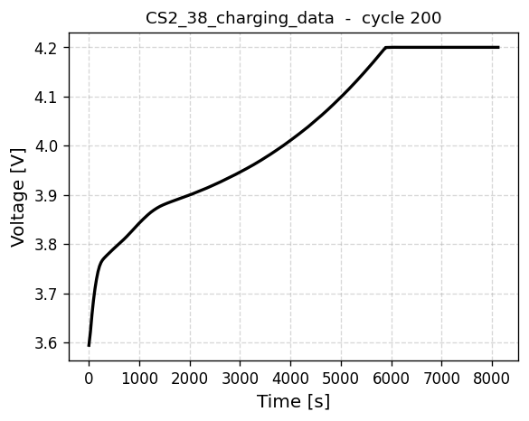

馬可夫轉換 (MTF) 能檢測異常數據的原因
左為原始數據，右為加入對抗攻擊的數據
當被加入對抗攻擊如 (FGSM、BIM、PGD、MIM)，容易出現細微的波動，這會讓轉換後的馬可夫圖出現變化。

Slide 3
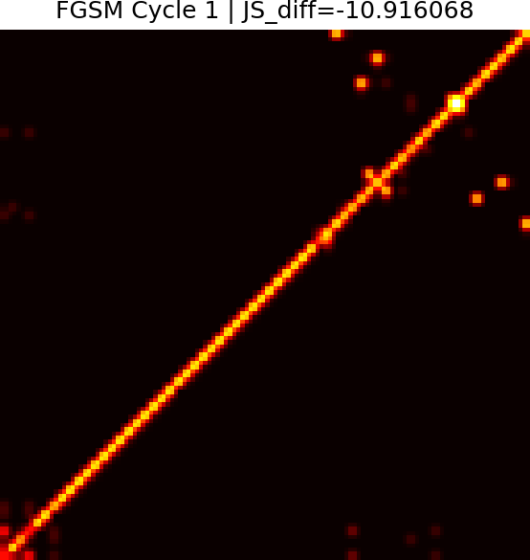

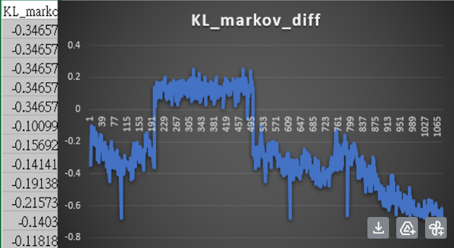
我用馬可夫轉換 (MTF) 檢測攻擊的方法
對充電電壓來說，梯度攻擊主要改變對角線上的像素值 ，我會將右下的公式改為只計算對角
線上的變化，將他改良成偵測梯度攻擊的指標，而不是傳統上整張圖片的變化。

Slide 4
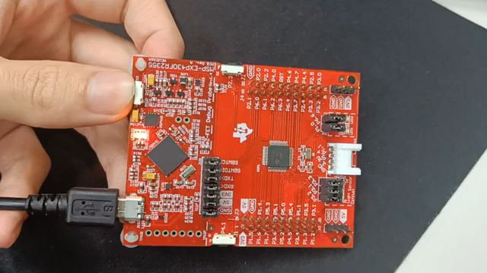
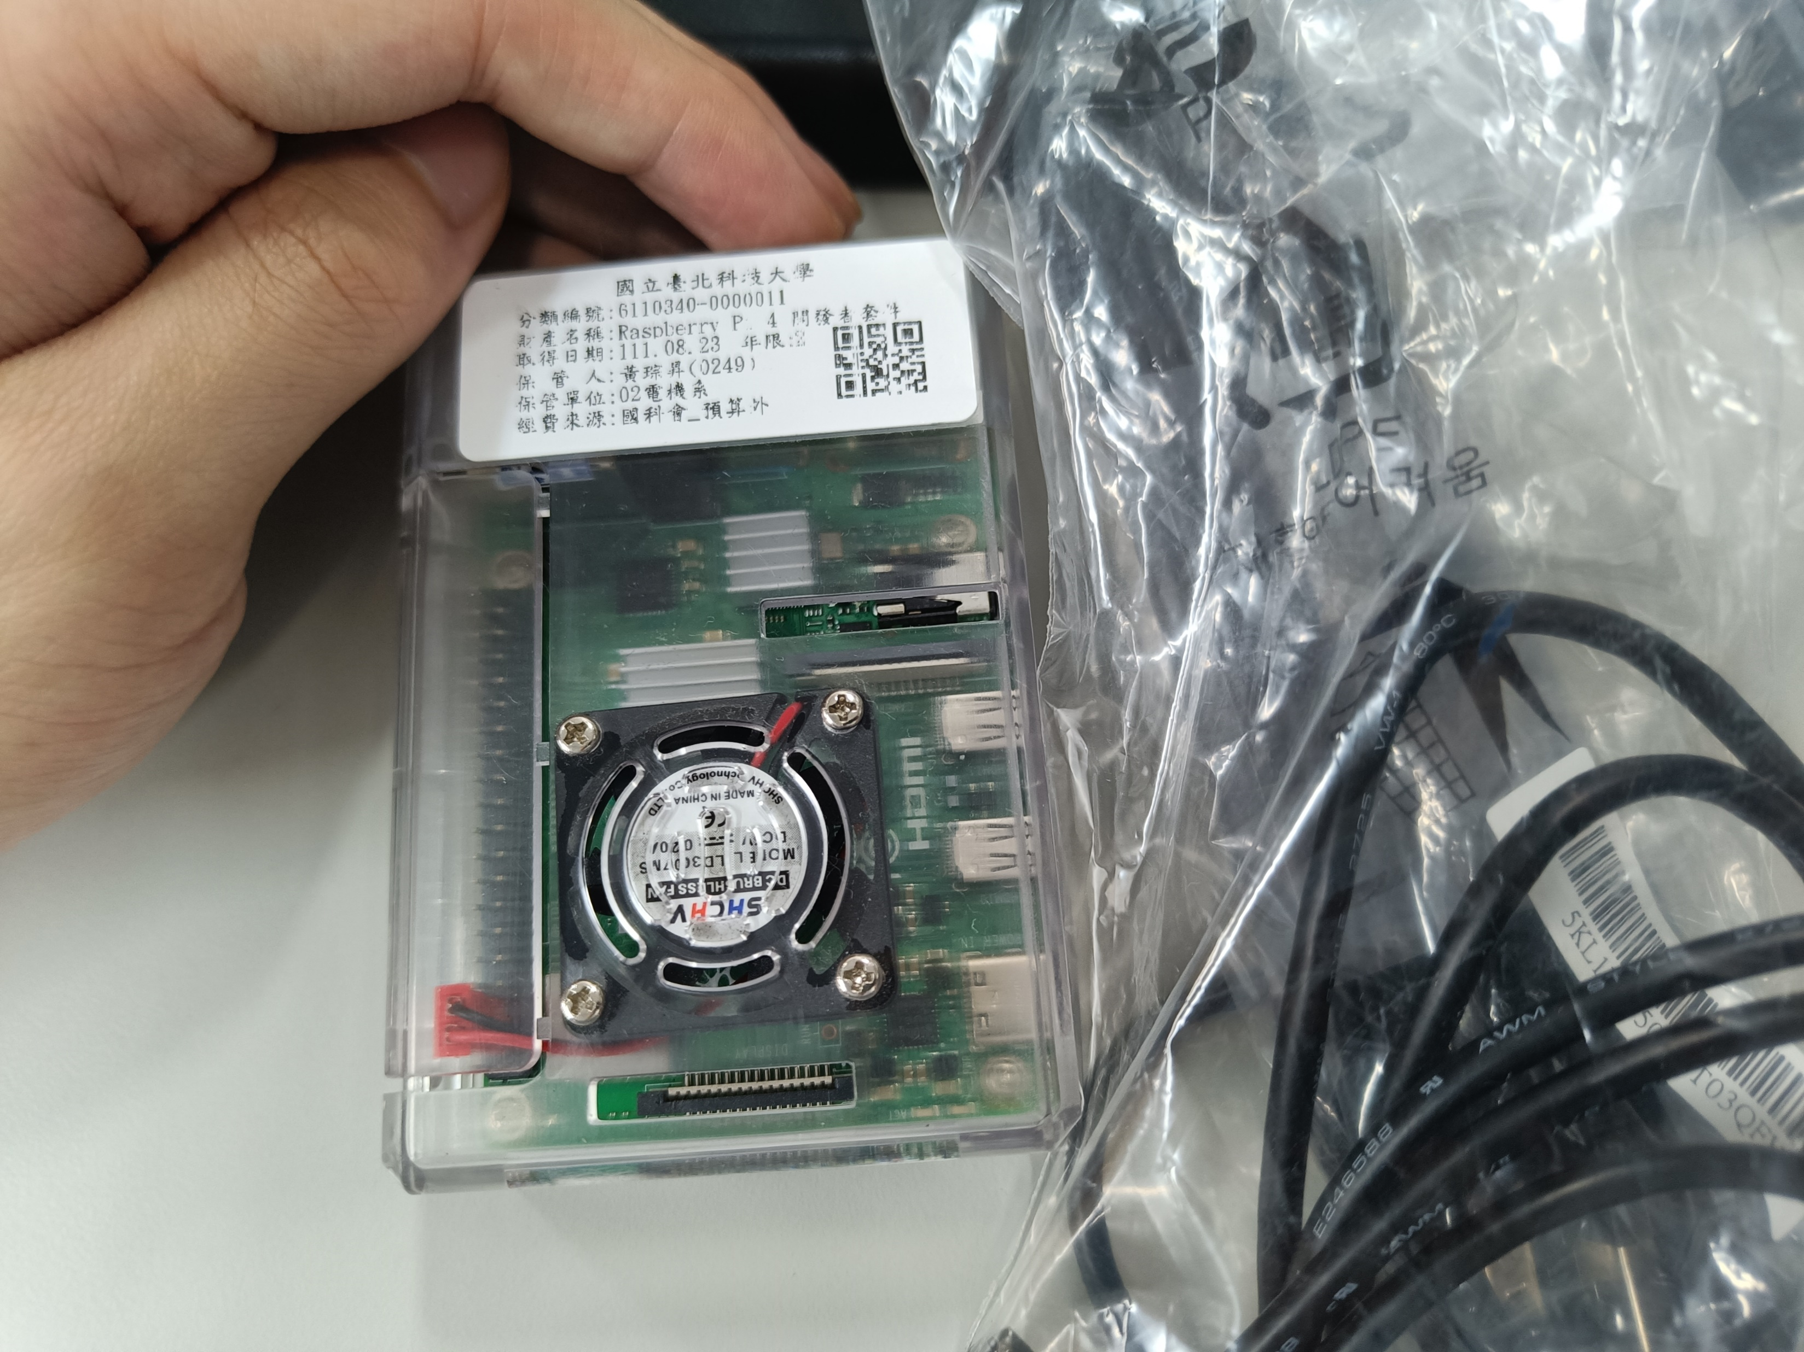
過去經驗
我會對電池數據做數據預處理 , 以利後續 Rasberry pi 使用 AI 模型 做壽命預測

